Slide 1


OneSwitch
Projet de synthèse
IUT de Vannes
Jeudi 2 avril 2015
Notes:
Raphael

Slide 2





L’équipe
Raphaël LE GORANDE
Chef de Projet
Mehdi HADDAD
Communication
Yoann BOYERE
Tests
Sacha LORIOT
Développement
Florent CATIAU-TRISTANT
Documentation
Présentation
Problématique
Solution
Développement
Gestion
Conclusion
Notes:
Rapha -> Mehdi COMPTE RENDU DE REUNION -> Yoann -> Sacha -> Florent

Slide 3
Introduction
Projet de 5 mois
Mise à profit de nos compétences
Découvrir les outils de gestion de projet
Répondre à un besoin réel du client
Présentation
Problématique
Solution
Développement
Gestion
Conclusion
Notes:
Rapha
Dans le cadre du DUT

Slide 4
Sommaire
Présentation du projet
Le problème
Notre solution
Développement, architecture
Gestion de projet
Conclusion
Présentation
Problématique
Solution
Développement
Gestion
Conclusion
Notes:
Rapha

Slide 5
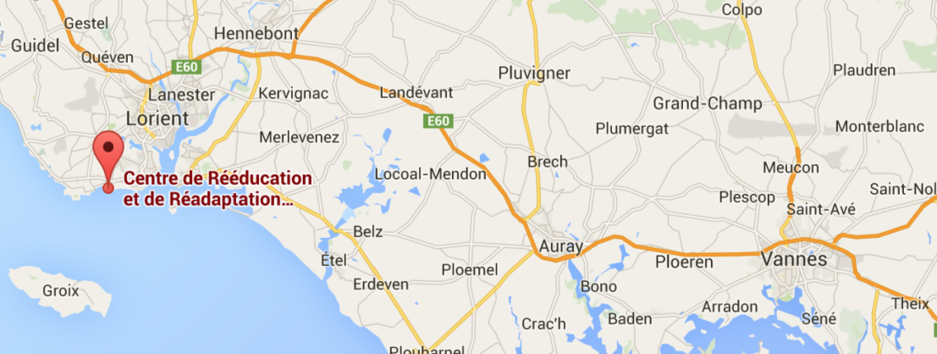
Le client
Centre de rééducation de Kerpape
Laboratoire électronique
Peu de capacité de développement
Représenté par Willy Allègre
Présentation
Problématique
Solution
Développement
Gestion
Conclusion
Notes:
Sacha
60km de Vannes
Un des seuls centre avec un labo intégré
Beaucoup de projets étudiants (chaque année)

Slide 6
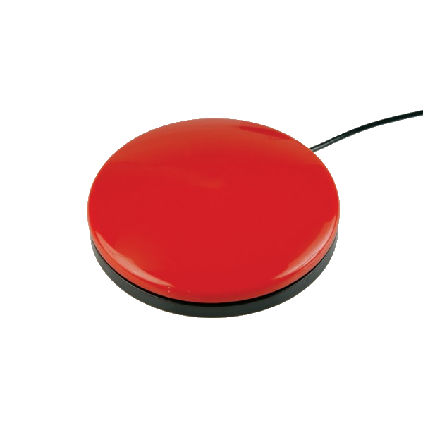


Problématique
Rendre accessibles une tablette ou un Smartphone à des personnes à mobilité réduite
Plateforme Android
Présentation
Problématique
Solution
Développement
Gestion
Conclusion
Notes:
Sacha
Utilisation d’un contacteur unique
N’importe quel périphérique Android

Slide 7



Difficultés
Très peu de solutions existantes
Besoins différents selon les utilisateurs
Permissions et accès particuliers
Incompatibilité entre version Android
Présentation
Problématique
Solution
Développement
Gestion
Conclusion
Notes:
Yoann
Pas de concurrence (Sauf Apple il y a a peine 2 ans)
SwitchAccess dans Android 5.0 depuis quelques mois
Capacités différentes selon les personnes
Agit sur tout le système
Incompatibiliés qui peuvent exister

Slide 8
Notre solution
Peu de choix possibles
Ergonomie
Simplicité
Efficacité
Présentation
Problématique
Solution
Développement
Gestion
Conclusion
Notes:
Florent
Choix : projet très spécifique

Slide 9
Notre solution
Balayage de l’écran par lignes
Menus pop-ups d’actions
Simulation de gestes à l’endroit visé
Raccourcis vers les boutons physiques
Clic
Clic long
Glisser
Accueil
Menu
Multitâche
Volume
Retour
Ok Google
Présentation
Problématique
Solution
Développement
Gestion
Conclusion
Notes:
Florent
Ligne H + V pour pointer

Slide 10
Choix techniques
Utilisation du kit de développement (SDK) Android
Création d’un service
MVC adapté
Capture du clic sur la dalle tactile
Présentation
Problématique
Solution
Développement
Gestion
Conclusion
Notes:
Mehdi
Service en arrière plan
MVC adapté, découpage du code :
pas de modèle, autres packages pour les gestes/actions
Capture clic : empêcher utilisation normale, utiliser pour le service
Element transparent sur tout l’écran sur lequel on recupère le clic
De fait il n’est plus intercepté par la tablette

Slide 11
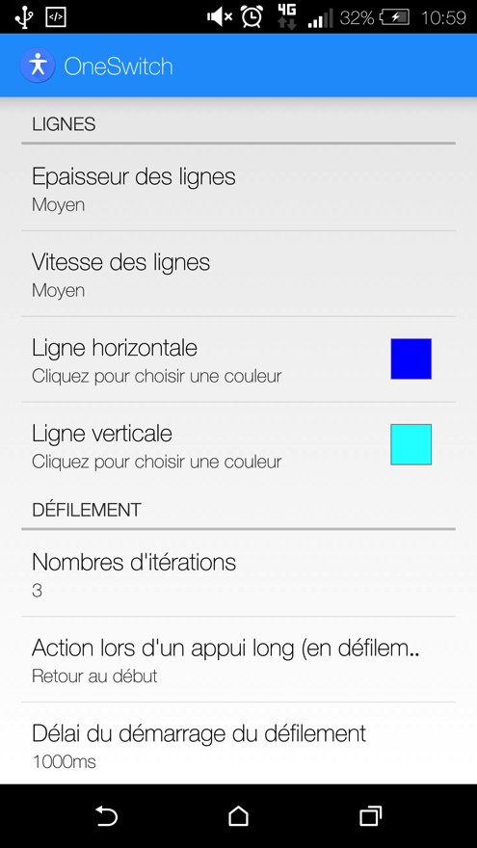
Interface graphique
Interface simple et ergonomique
Nombreux réglages pour une meilleure adaptation
Une page unique
Présentation
Problématique
Solution
Développement
Gestion
Conclusion
Notes:
Florent

Slide 12
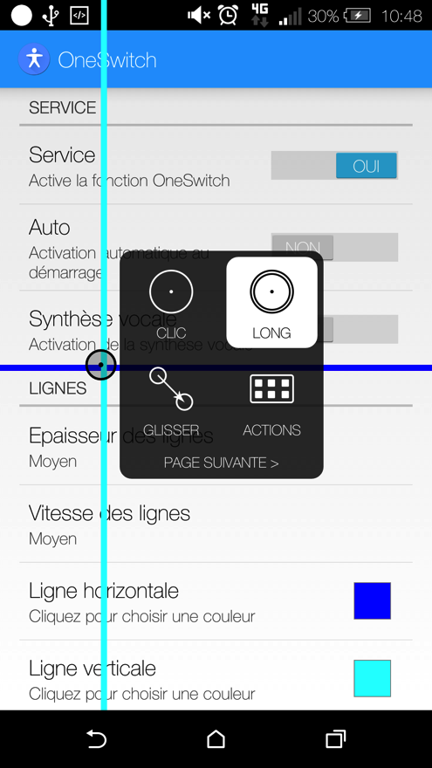
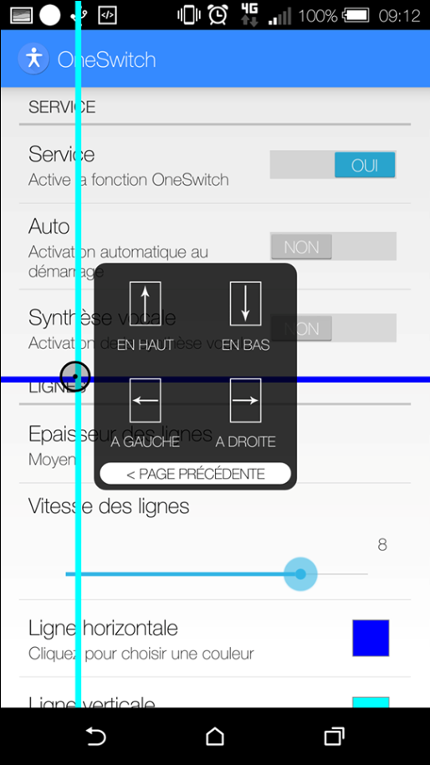
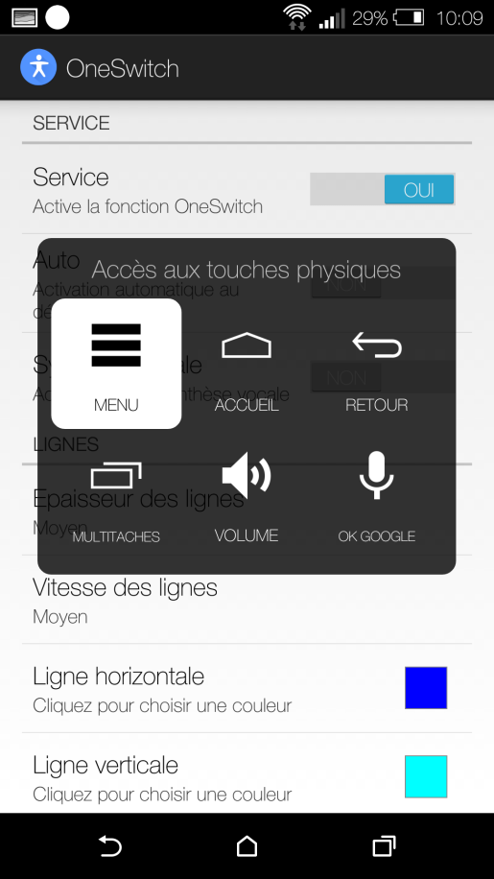
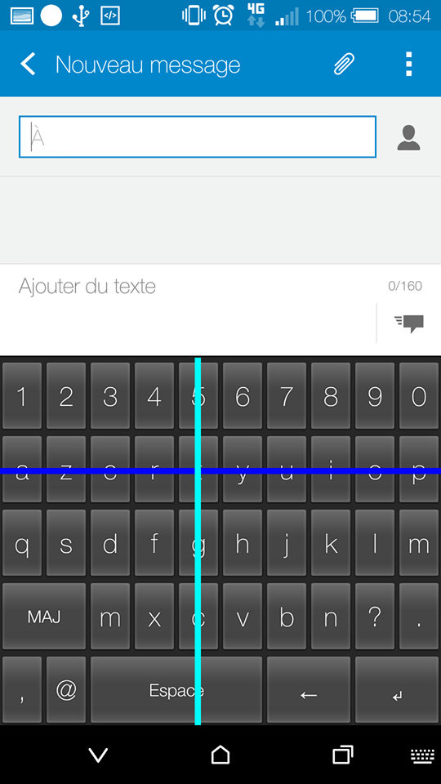
Interface graphique
Des menus intuitifs et sobres
Des actions rapides
Un long clic pour accéder aux raccourcis
Un clavier adapté
Présentation
Problématique
Solution
Développement
Gestion
Conclusion
Notes:
Florent
Semi-transparence
Raccourcis de navigations rapides
Défilement automatique des éléments du menu
Clavier plus gros et simplifié

Slide 13

Tests
Fonctionnels
Unitaires
Séries de tests
Présentation
Problématique
Solution
Développement
Gestion
Conclusion
Notes:
Yoann
Tests unitaires prévu mais abandonnés à cause des préférences
Rédaction des cas de tests
Rétablissement d’une série de test -> tenter de produire des bugs

Slide 14
Tests
Robotium
Plus de 50 tests
Testé sur 5 appareils différents
Présentation
Problématique
Solution
Développement
Gestion
Conclusion
Notes:
Yoann
+ de 50 tests FONCTIONNELS
Répartition proportionnelle au volume de code

Slide 15
Méthode Agile
Méthode adaptée et basée sur SCRUM
Implication du client
Découpage en Sprints
« Mêlées » quotidienne
Présentation
Problématique
Solution
Développement
Gestion
Conclusion
Notes:
Rapha
SCRUM = mêlée
Boucle = ajout de briques
Expliquer le schema

Slide 16
Journée type
Rendez-vous 9h
Mise à jour tableaux de bord
Affectation des tâches
Développement
Bilan, fin de journée
Présentation
Problématique
Solution
Développement
Gestion
Conclusion

Slide 17
Déroulement
Début du projet
Fin du sprint 1
Fin des sprints 2 & 3
Visite de Kerpape
Rencontre avec le projet
Nouveau membre : Sacha
2 semaines de projet
Fin du projet
Présentation
Problématique
Solution
Développement
Gestion
Conclusion

Slide 18



Outils utilisés
Développement : Eclipse
Gestion de versions : Git
Gestion de projet : Redmine
Présentation
Problématique
Solution
Développement
Gestion
Conclusion
Notes:
Florent
Redmine = suivie des tâches (+ affectation), planning, saisie temps

Slide 19
Problèmes rencontrés
Pas de connaissances sur Android en début de projet
Prise en main des outils
Répartition des tâches
Solution de simulation du clic difficile à mettre en œuvre
Nécessite un accès super-utilisateur (root)
Présentation
Problématique
Solution
Développement
Gestion
Conclusion
Notes:
Rapha

Slide 20
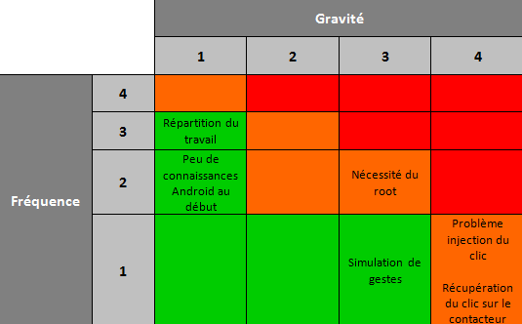
Problèmes rencontrés
Matrice de risque
Présentation
Problématique
Solution
Développement
Gestion
Conclusion
Notes:
Rapha
Outils présenté par Mr Le Lain
Parler des solutions

Slide 21
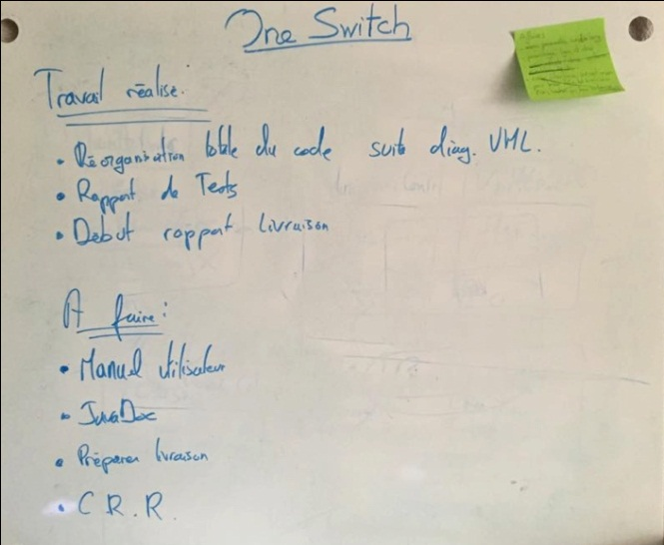
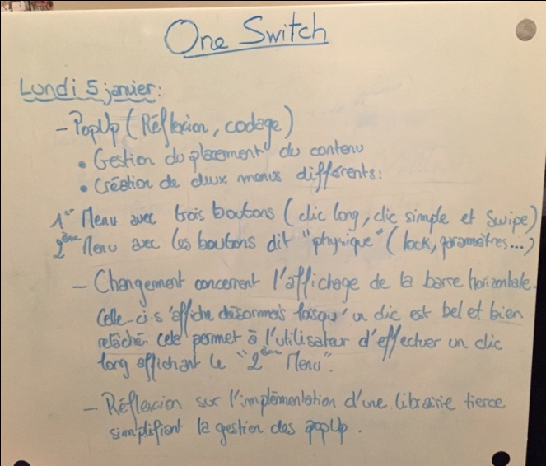
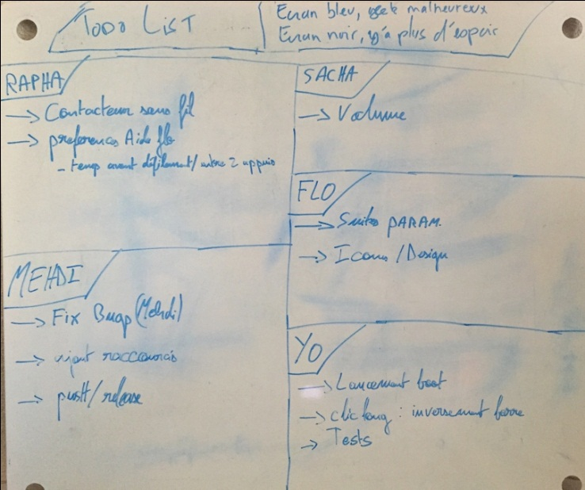
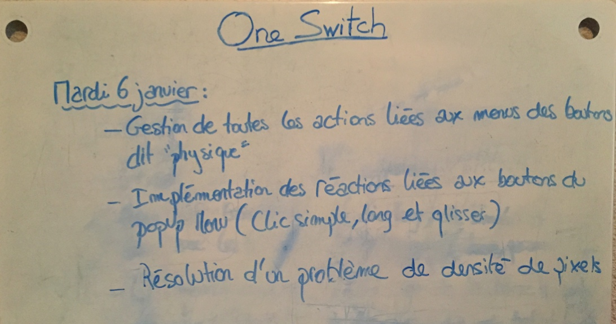
Tableaux de bords
Présentation
Problématique
Solution
Développement
Gestion
Conclusion
Présentation
Notes:
Sacha
Mieux organiser notre travail
Mise à jour en continue
Suivi visuel (savoir ce qui est à faire)
Sessions de codage toujours en groupe

Slide 22
Bilan
Enrichissement technique important.
Un projet avec une demande réelle, concrète.
Acquisition d’un sens du travail en équipe et d’une autonomie.
Présentation
Problématique
Solution
Développement
Gestion
Conclusion
Notes:
Rapha
ouverture

Slide 23
Remerciements
Monsieur Willy Allègre
Monsieur Matthieu Le Lain
Présentation
Problématique
Solution
Développement
Gestion
Conclusion
Notes:
Yoann
Willy : faire exister le projet + visite de Kerpape
Le Lain : tuteur, suivi, encadrement, comprendre les enjeux, …

Slide 24
Démonstration
Présentation
Problématique
Solution
Développement
Gestion
Conclusion
Notes:
Mehdi

Slide 25
Annexe
Notes:
Répartition des points

Slide 26
Lexique
MVC : Modèle Vue Controleur
+ ?
Notes:
Si question sur lexique

